Slide 1
INAGRO
INAGRO
Dilshod Yusupovich

Slide 2
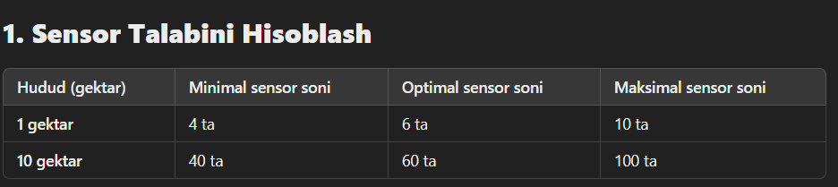
IOT Sensorlari
Yerni Aqlli Sug‘orish Uchun IoT Sensorlar Talabini Hisoblash
1 gektar = 10,000 m² 10 gektar = 100,000 m²
Odatda, 1 gektar yer uchun kamida 4-6 ta sensor qo‘yish tavsiya etiladi. Bu tuproq tarkibi, ekin turi va sug‘orish tizimiga bog‘liq.

Slide 3
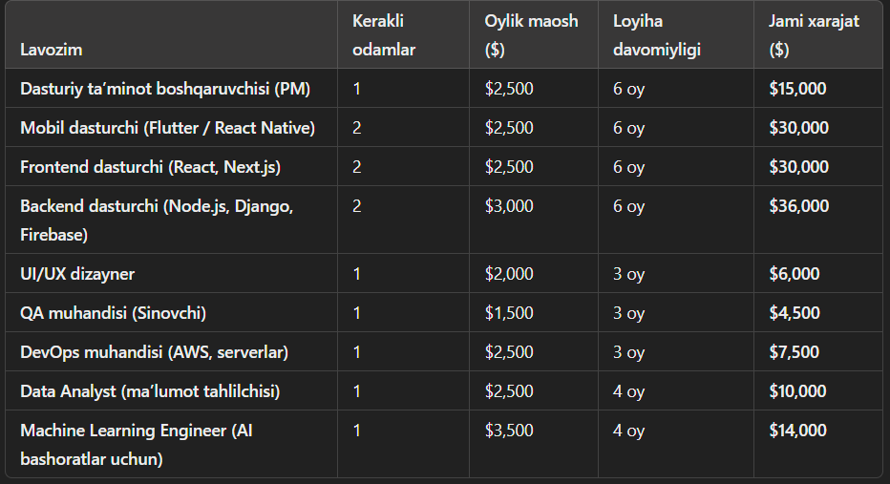

Slide 4
Jamoa Tuzilishi va Lavozimlar
Jamoa Tuzilishi – Kim Nimaga Javobgar?
🔹 Dasturiy ta’minot boshqaruvchisi (PM) – Jamoani boshqarish, loyiha strategiyasini belgilash 🔹 Mobil dasturchilar (Flutter / React Native) – Android va iOS ilovani ishlab chiqish 🔹 Frontend dasturchilar (React, Next.js) – Web sahifa UI va foydalanuvchi interfeysi 🔹 Backend dasturchilar (Node.js, Django, Firebase) – Sensorlar bilan bog‘liq server va ma’lumotlar bazasi 🔹 UI/UX dizayner – Foydalanuvchilar uchun qulay interfeys chizish 🔹 QA muhandisi (Sinovchi) – Dastur xatolarini topish va sinovdan o‘tkazish 🔹 DevOps muhandisi (AWS, serverlar) – Server va bulut xizmatlarini boshqarish 🔹 Data Analyst (ma’lumot tahlilchisi) – Sensor ma’lumotlarini tahlil qilish 🔹 Machine Learning Engineer (AI) – AI modellar va bashorat qilish tizimlarini yaratish

Slide 5
Ishlab Chiqish Bosqichlari
📌 1-Bosqich: Talablar va Rejalashtirish (2 hafta)
✅ Foydalanuvchi ehtiyojlari va biznes modelini aniqlash ✅ UI/UX dizayn bo‘yicha ilk prototiplarni yaratish ✅ IoT sensorlar bilan integratsiya yo‘nalishlarini belgilash
📌 2-Bosqich: Dizayn va Ma’lumotlar Tuzilishi (2-3 hafta)
✅ Figma yoki Adobe XD’da UI/UX dizayn tayyorlash ✅ Ma’lumotlar bazasi arxitekturasini loyihalash
📌 3-Bosqich: Backend (2-4 oy)
✅ Sensor ma’lumotlarini qayta ishlash ✅ API yaratish (mobil va web ilova uchun) ✅ Foydalanuvchilar autentifikatsiyasi

Slide 6
Davomi
📌 4-Bosqich: Mobil va Web Dastur Ishlab Chiqish (2-3 oy)
✅ Mobil ilova: IoT ma’lumotlarni ko‘rsatish, grafiklar, bildirishnomalar ✅ Web sahifa: Dashboard, ma’lumotlarni monitoring qilish
📌 5-Bosqich: Analitika va AI Model (2-4 oy)
✅ Real vaqt ma’lumotlarni qayta ishlash ✅ Bashorat qilish (AI modellar yordamida) ✅ Hisobot va eksport tizimi
📌 6-Bosqich: Sinov va Optimallashtirish (1-2 oy)
✅ Sensor ma’lumotlarini real vaqt rejimida sinash ✅ Ilovaning tezligi va samaradorligini oshirish ✅ Xatoliklarni tuzatish va optimallashtirish

Slide 7

Davomi
📌 7-Bosqich: Ishga Tushirish va Yaxshilash (1-2 oy)
✅ Google Play / App Store’da joylash ✅ Serverlarni optimallashtirish ✅ Foydalanuvchi fikrlarini yig‘ish va yaxshilash

Slide 8
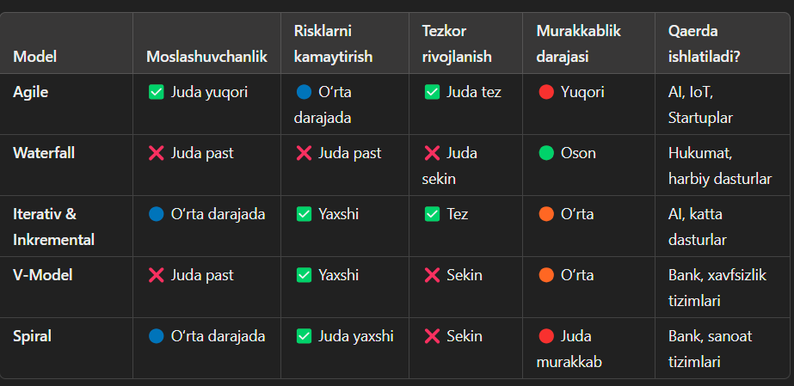
SDLC modellari

Slide 9
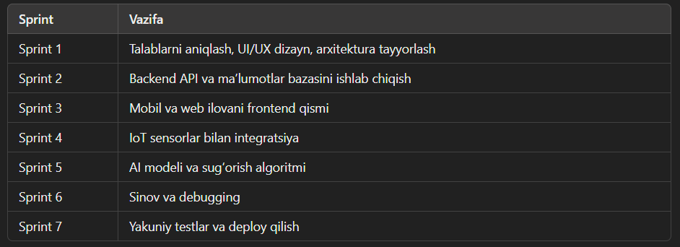
Agile Metodologiyasi (Scrum Modeli Asosida)
Biz Agile metodining Scrum modelidan foydalanamiz.
🔹 Sprint (Iteratsiya) Har bir sprint (2 haftalik iteratsiya) davomida mukammal ishlaydigan kichik versiyalar chiqariladi.

Slide 10
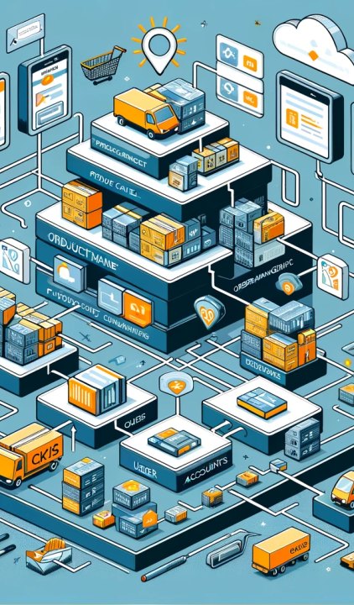
Mikroxizmatlar Arxitekturasi Asosida Loyiha Tuzilishi
✅ Foydalanuvchilar xizmati – Ro‘yxatdan o‘tish va autentifikatsiya. ✅ IoT Sensorlar xizmati – Tuproq namligi va harorat ma’lumotlarini qabul qilish. ✅ Sug‘orish boshqaruv xizmati – AI algoritmlari asosida sug‘orish tizimini boshqarish. ✅ To‘lov xizmati – Stripe yoki Payme orqali tranzaksiyalar. ✅ Notifikatsiya xizmati – SMS va push xabarlar yuborish.

Slide 11
Thank you!
Any questions?
You can find me at
telegram @Yusupovich77 & yusupovich7766@gmail.com

